Slide 1

静电场
第一章

Slide 2
学案3 电场强度
目标定位
1.理解电场强度的概念及公式，并会进行有关的计算.
2.会用电场线表示电场，并熟记几种常见电场的电场线分布特征.
3.理解点电荷的电场强度及场强叠加原理.

Slide 3
知识探究
自我检测

Slide 4
一、电场 电场强度
知识探究
问题设计
1.在空间中有一电场，把一带电荷量为q的试探电荷放在电场中的A点，该电荷受到的静电力为F.若把带电荷量为2q的点电荷放在A点，则它受到的静电力为多少？若把带电荷量为nq的点电荷放在该点，它受到的静电力为多少？
答案 2F nF

Slide 5
2.结合问题设计1思考电荷在电场中某点受到的静电力F与电荷所带电荷量q有何关系？
答案 F与q成正比，即F与q的比值为定值.

Slide 6
要点提炼
电场强度：试探电荷在电场中某个位置 与它的 的比值叫电场强度，用公式E＝ 表示；单位是 ，符号为 .
1.电场强度的物理意义：表示电场的强弱和方向.
2.电场强度的唯一性：决定于 ，与是否放入试探电荷、放入电荷的电性、电荷量的多少均 (填“有关”或“无关”).
所受的力
电荷量
牛每库
N/C
电场本身
无关

Slide 7
3.电场强度的矢量性：电场强度的方向与正电荷在该点所受静电力的方向 ，与负电荷的受力方向 .
相同
相反

Slide 8
延伸思考
电场强度是比值法定义的物理量.比值法定义的特点是什么？请结合密度ρ＝ ，电阻R＝ 的公式加以说明.
答案 比值法定义的特点是被定义的物理量与作比值的两个量无关，只取决于物质、电阻、电场本身的性质.

Slide 9
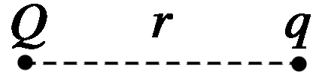
二、点电荷的电场 电场强度的叠加
问题设计
1.如图1所示，在正点电荷Q的电场中有一试探电
荷q，已知q到Q的距离为r，Q对q的作用力是多
大？Q在q所在位置产生的电场的电场强度是多大？方向如何？
图1
答案 根据库仑定律有F＝ ，所以Q在q所在位置产生的电场的电场强度为E＝ ，方向沿Qq的连线由Q指向q.

Slide 10
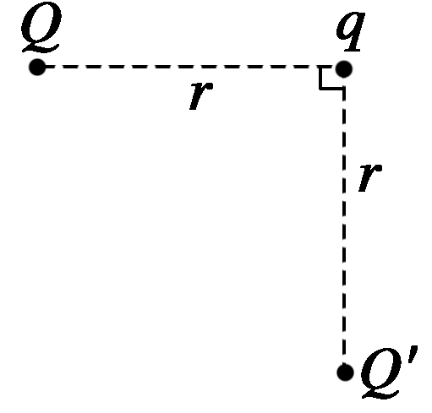
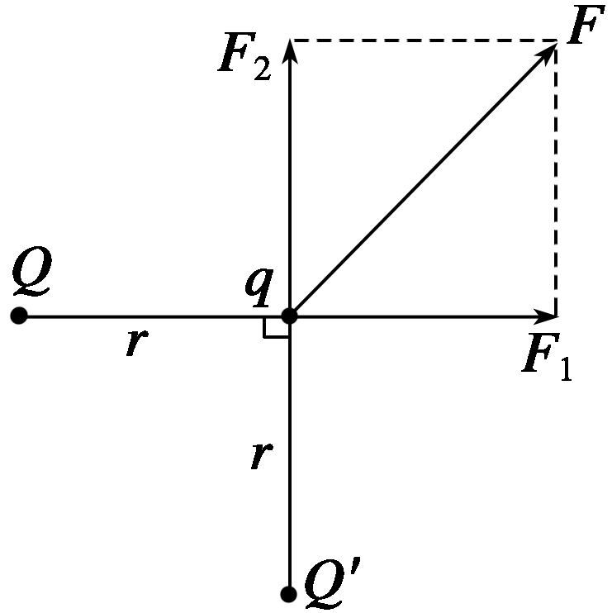
2.如果再有一正点电荷Q′＝Q，放在如图2所示的位置，q所在位置的电场的电场强度多大？
图2

Slide 11
要点提炼
1.真空中点电荷在其周围形成的电场的场强公式为：E＝ ，其中k是 ，Q是 的电荷量.
2.点电荷电场强度的方向：当Q为正电荷时，E的方向沿半径 ；当Q为负电荷时，E的方向沿半径 .
3.场强是 ，当空间存在多个点电荷产生的电场时，电场中某点的电场强度为各个点电荷 在该点产生的电场强度的 .
静电力常量
场源电荷
向外
向内
矢量
单独
矢量和

Slide 12
延伸思考
如果以点电荷Q为中心，r为半径作一球面，球面上各点的电场强度是否相同？
答案 球面上各点的电场强度大小相等.但方向不同，因此电场强度不同.

Slide 13
三、电场线 匀强电场
问题设计
1.电荷周围存在着电场，法拉第采用了什么方法来描述电场？
答案 法拉第采用了画电场线的方法描述电场.
2.在实验室，可以用实验模拟电场线：头发屑在蓖麻油中的排列显示了电场线的形状，这能否说明电场线是实际存在的线？
答案 电场线实际不存在，但可以用实验模拟.

Slide 14
要点提炼
电场线是画在电场中的一条条有方向的曲线，曲线上每点的切线方向表示该点的 方向.
1.电场线的特点：(1)起始于无限远或 ，终止于 或 .
(2)任意两条电场线 .
(3)在同一幅图中，电场线的疏密表示场强的 ，电场线某点的 表示该点电场强度的方向.
2.匀强电场中各点的电场强度大小 ，方向 ；电场线是
.
电场强度
正电荷
负电荷
无限远
不相交
大小
切线方向
相等
相同
间距相等的平行线

Slide 15
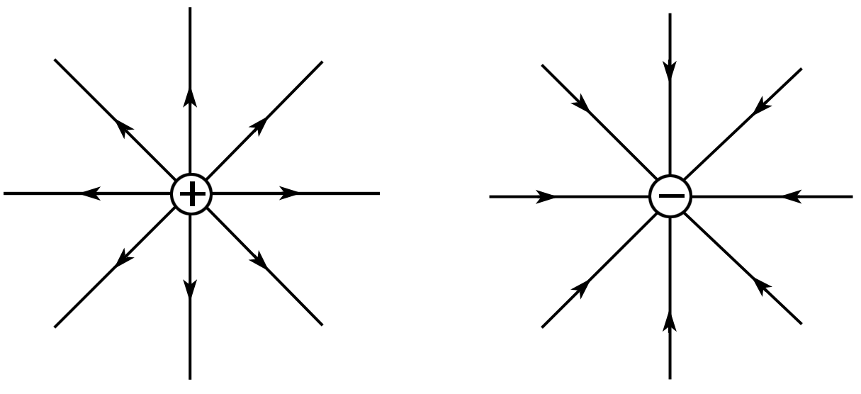
延伸思考
1.点电荷、等量同号点电荷、等量异号点电荷电场的电场线有何特点？
答案 点电荷的电场：正点电荷的电场线从正点电荷出发延伸到无限远处，负点电荷的电场线由无限远处延伸到负电荷，如图所示，其特点有：

Slide 16
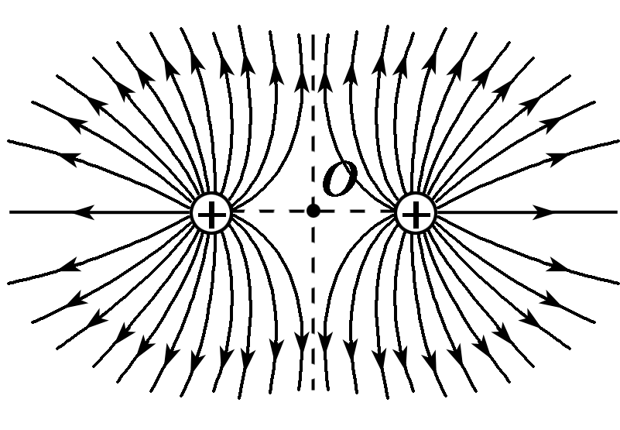
(1)点电荷形成的电场中，不存在场强相同的点.
(2)若以点电荷为球心作一个球面，电场线处处与球面垂直.在此球面上场强大小处处相等，方向各不相同.
等量同号点电荷的电场：电场线分布如图所示(以等量正点电荷为例)，其特点有：

Slide 17
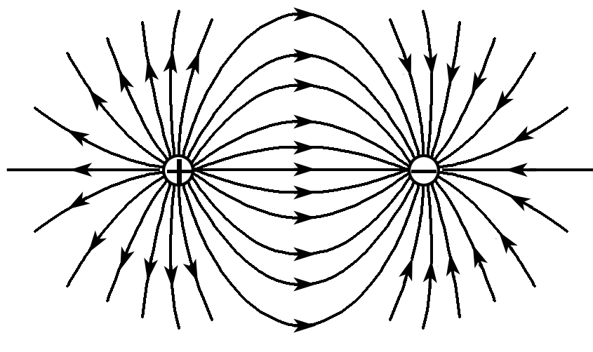
(1)两点电荷连线上，中点O处场强为零，向两侧场强逐渐增大，方向指向中点.
(2)两点电荷连线中点O沿中垂面(中垂线)到无限远，电场线先变密后变疏，即场强先变大后变小，方向背离中点.
等量异号点电荷的电场：电场线分布如图所示，其特点有：

Slide 18
(1)两点电荷连线上的各点场强方向从正电荷指向负电荷，沿电场线方向场强先变小再变大，中点处场强最小.
(2)两点电荷连线的中垂面(中垂线)上，电场线的方向均相同，即电场强度方向都相同，总与中垂面(或中垂线)垂直且指向负点电荷一侧.沿中垂面(中垂线)从中点到无限远处，场强大小一直减小，中点处场强最大.

Slide 19
2.电场线和带电粒子在电场中的运动轨迹相同吗？
答案 不一定相同.电场线是为了形象地描述电场而引入的假想曲线，规定电场线上每点的切线方向为该点的场强方向，也是正电荷在该点的受力方向(与负电荷受力方向相反).带电粒子在电场中的运动轨迹是带电粒子在电场中实际通过的径迹，径迹上每点的切线方向为粒子在该点的速度方向.在力学的学习中我们就已经知道，物体运动速度的方向和它的加速度的方向是两回事，不一定相同，因此，

Slide 20
电场线与运动轨迹不能混为一谈，不能认为电场线就是带电粒子在电场中运动的轨迹.只有当电场线是直线，且带电粒子只受静电力作用(或受其他力，但方向沿电场线所在直线)，同时带电粒子的初速度为零或初速度方向沿电场线所在直线时，运动轨迹才和电场线重合，这只是一种特殊情况.

Slide 21
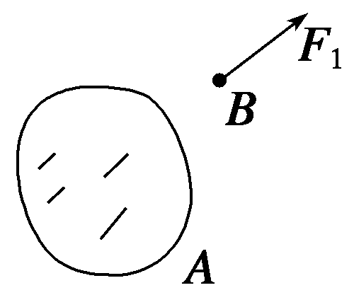
典例精析
一、对电场强度的理解
例1 如图3所示，在一带负电的导体A附近有一
点B，若在B处放置一个q₁＝－2.0×10^{－8} C的电
荷，测出其受到的静电力F₁大小为4.0×10^{－6} N，
方向如图，则：
图3

Slide 22
(1)B处场强是多少？方向如何？
因为是负电荷，所以场强方向与F₁方向相反.
答案 200 N/C 方向与F₁相反

Slide 23
(2)如果换成一个q₂＝4.0×10^{－7}C的电荷放在B点，其受力多大？此时B处场强多大？
解析 q₂在B点所受静电力F₂＝q₂E_{B}＝4.0×10^{－7}×200 N＝8.0×10^{－5} N，方向与场强方向相同，也就是与F₁反向.此时B处场强仍为200 N/C不变，方向与F₁相反.
答案 8.0×10^{－5} N 200 N/C

Slide 24
针对训练1 A为已知电场中的一固定点，在A点放一电荷量为q的试探电荷，所受电场力为F，A点的场强为E，则( )
A.若在A点换上电荷量为－q的试探电荷，A点场强方向发生
变化
B.若在A点换上电荷量为2q的试探电荷，A点的场强将
为2E
C.若在A点移去电荷q，A点的场强变为零
D.A点场强的大小、方向与q的大小、正负、有无均无关

Slide 25
解析 电场强度E＝ 是通过比值定义法得出的，其大小及方向与试探电荷无关，故放入任何电荷时电场强度的方向、大小均不变，A、B、C均错误，应选D.
答案 D

Slide 26
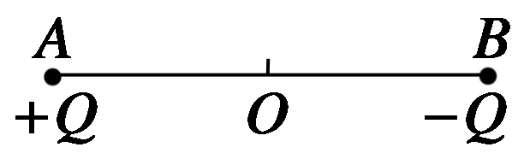
二、点电荷的电场 电场强度的叠加
例2 如图4所示，真空中，带电荷量分别为
＋Q和－Q的点电荷A、B相距r，则：
(1)点电荷A、B在中点O产生的场强分别为多大？方向如何？
图4
解析 分别求＋Q和－Q在某点的场强大小和方向，然后根据电场强度的叠加原理，求出该点的合场强.

Slide 27
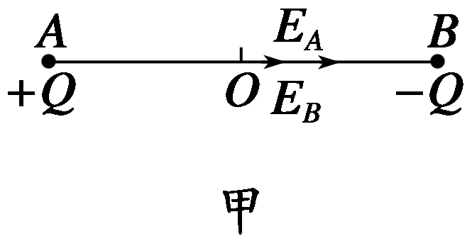
(1)如图甲所示，A、B两点电荷在O点产生的场强方向相同，均由A→B.A、B两点电荷在O点产生的电场强度

Slide 28
(2)两点电荷连线的中点O的场强为多大？

Slide 29
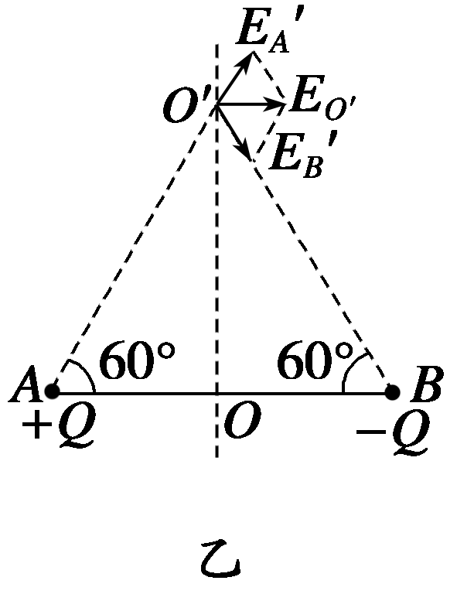
(3)在两点电荷连线的中垂线上，距A、B两点都为r的O′点的场强如何？

Slide 30
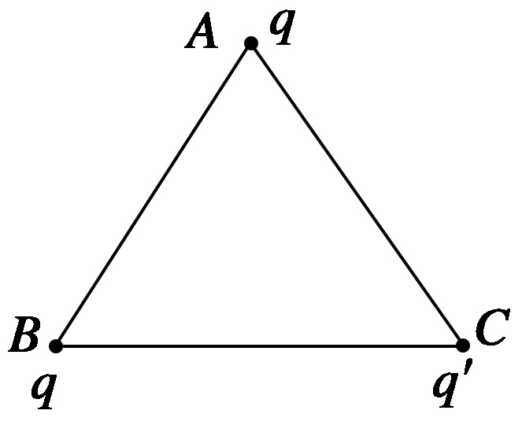
针对训练2 如图5所示，在等边三角形ABC
的三个顶点上，固定三个正点电荷，电荷量
的大小q′＜q，则三角形ABC的几何中心处
电场强度的方向( )
A.平行于AC边 B.平行于AB边
C.垂直于AB边指向C D.垂直于AB边指向AB
图5

Slide 31
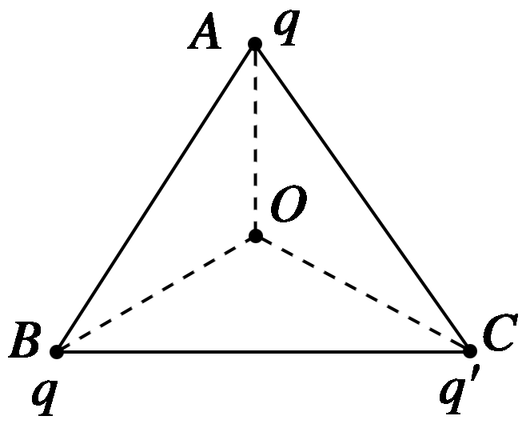

Slide 32
答案 C

Slide 33
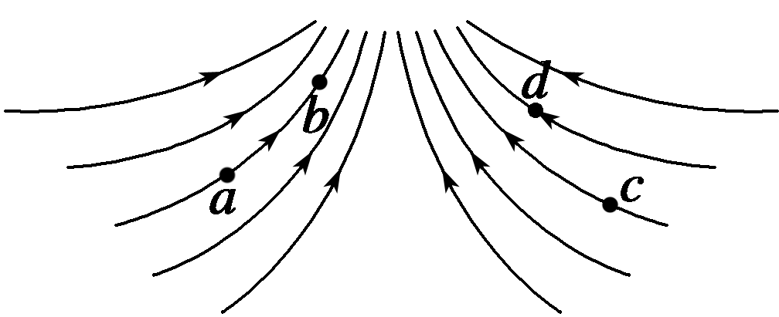
三、电场线的理解和应用
例3 某电场的电场线分布如图6所示，下列说法正确的是( )
图6
A.c点的电场强度大于b点的电场强度
B.若将一试探电荷＋q由a点静止释放，它将沿电场线运
动到b点
C.b点的电场强度大于d点的电场强度
D.a点和b点的电场强度的方向相同

Slide 34
解析 电场线的疏密表征了电场强度的大小，由题图可知E_{a}＜E_{b}，E_{d}＞E_{c}，E_{b}＞E_{d}，E_{a}＞E_{c}，故选项C正确，选项A错误.
由于电场线是曲线，由a点静止释放的正电荷不可能沿电场线运动，故选项B错误.
电场线的切线方向为该点电场强度的方向，a点和b点的切线不在同一条直线上，故选项D错误.
答案 C

Slide 35
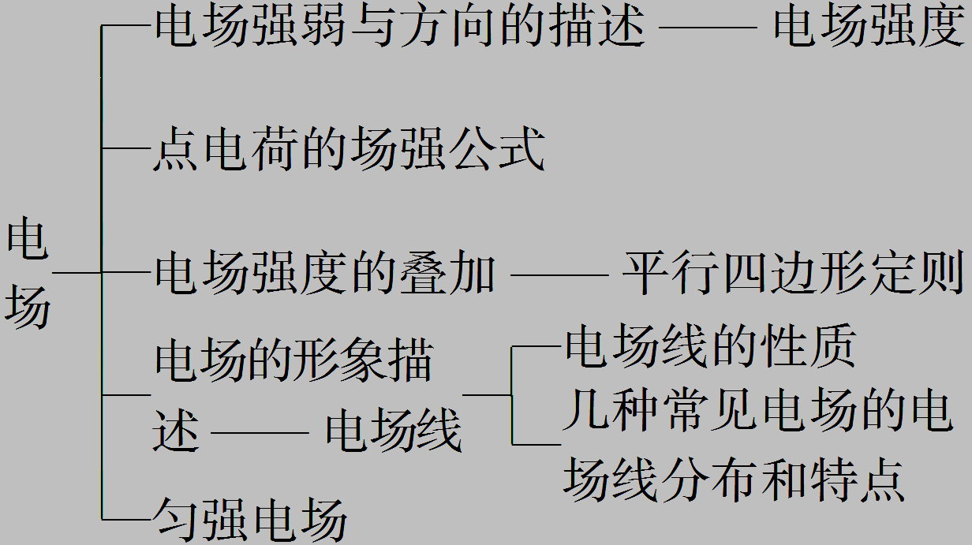

课堂要点小结

Slide 36
1
2
3
4
自我检测
1.(对电场强度的理解)下列说法中正确的是( )
A.电场强度反映了电场的力的性质，因此场中某点的场强与
试探电荷在该点所受的静电力成正比
B.场中某点的场强大小等于 ，但与试探电荷的受力大小及电
荷量无关
C.场中某点的场强方向是试探电荷在该点的受力方向
D.公式E＝ 和E＝k 对于任何电场都是适用的
B

Slide 37
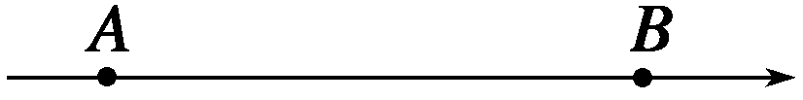
1
2
3
4
2.(对电场线的理解)如图7所示，带箭头的
直线是某一电场中的一条电场线，在这条
线上有A、B两点，用E_{A}、E_{B}表示A、B两处的场强，则( )
图7
A.A、B两处的场强方向相同
B.因为A、B在一条电场线上，且电场线是直线，所以E_{A}＝E_{B}
C.电场线从A指向B，所以E_{A}＞E_{B}
D.不知A、B附近电场线的分布情况，E_{A}、E_{B}的大小不能确定

Slide 38
1
2
3
4
解析 电场线的切线方向即场强方向，所以A对；电场线的疏密程度表示场强大小，只有一条电场线的情况下不能判断场强大小，所以B、C错误，D正确.
答案 AD

Slide 39
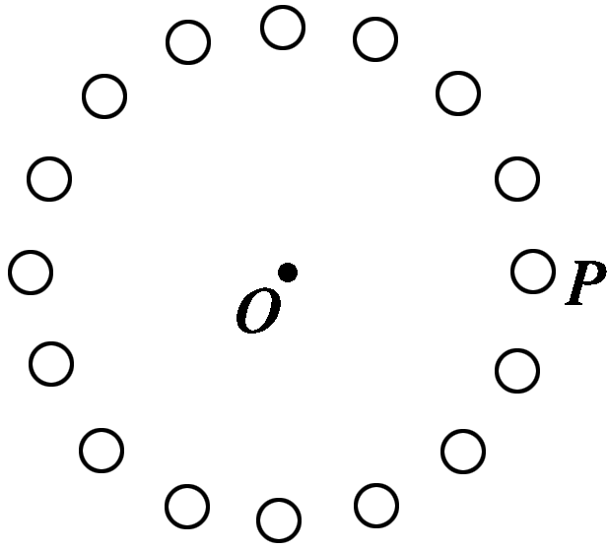
1
2
3
4
3.(电场强度矢量的叠加)N(N＞1)个电荷量均为
q(q＞0)的小球，均匀分布在半径为R的圆周上，
如图8所示.向右移去位于圆周上P点的一个小球，
则圆心O点处的电场强度大小为______，方向________.(已知静电力常量为k)
图8

Slide 40
1
2
3
4
解析 P点的带电小球在圆心O处的电场强度大小为E₁＝k ，方向沿PO指向O；N个小球在O点处电场强度叠加后，合场强为零；移去P点的小球后，则剩余N－1个小球在圆心O处的电场强度与P点的小球在圆心O处的电场强度等大反向，即E＝E₁＝k ，方向沿OP指向P.
答案 k 沿OP指向P点

Slide 41
1
2
3
4
4.(场强定义式的应用)一试探电荷q＝＋4×10^{－9} C，在电场中P点受到的静电力F＝6×10^{－7} N.则：
(1)P点的场强大小为__________；
1.5×10² N/C

Slide 42
1
2
3
4
(2)将试探电荷移走后，P点的场强大小为___________；
1.5×10² N/C
解析 场强是描述电场的物理量，跟试探电荷无关，所以将试探电荷移走后，场强仍是1.5×10² N/C.

Slide 43
1
2
3
4
(3)放一电荷量为q′＝1.2×10^{－6} C的电荷在P点，受到的静电力F′的大小为__________.
1.8×10^{－4} N
解析 F′＝q′E＝1.2×10^{－6}×1.5×10² N＝1.8×10^{－4} N.

Slide 44
更多精彩内容请登录
谢谢观看
www.91taoke.com

